Slide 1
Проверка ФСМ и АМ на официальном сайте Федеральной службы по регулированию алкогольного рынка
http:// fsrar.ru

Slide 2
Проводим авторизацию на сайте
В соответствии с п. 3.3. ст. 12 Федерального закона от 22.11.1995 N 171-ФЗ "О государственном регулировании производства и оборота этилового спирта, алкогольной и спиртосодержащей продукции и об ограничении потребления (распития) алкогольной продукции", проверка подлинности федеральных специальных марок и акцизных марок осуществляется:
организациями - покупателями, имеющими соответствующую лицензию;
уполномоченными органами власти.
Вводим данные юридического лица
ххх
ххх
ххх

Slide 3
Способ первый:
проверка с помощью сканера штрих-кода

Slide 4
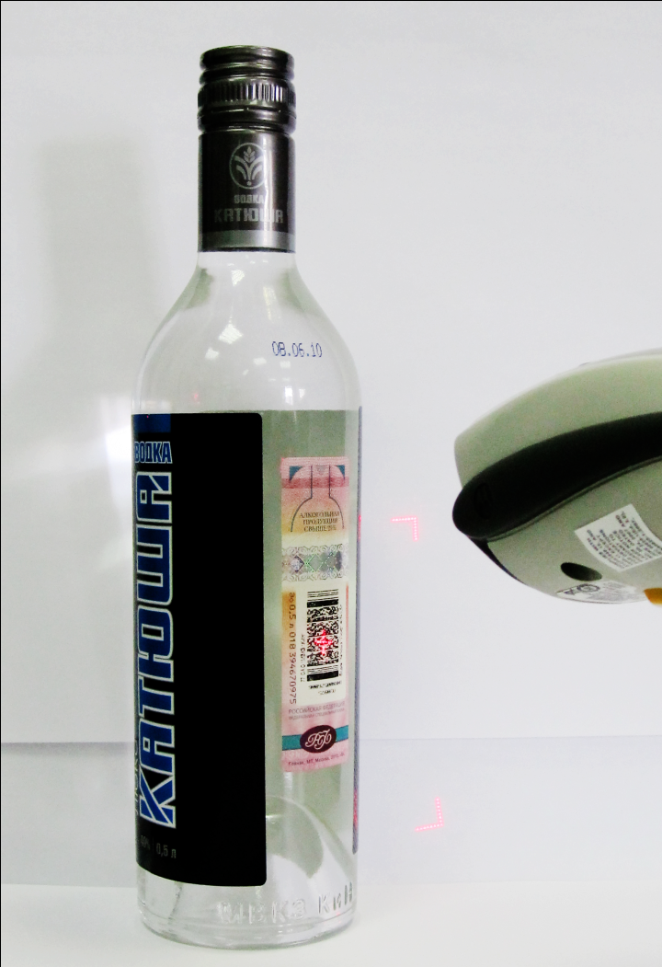
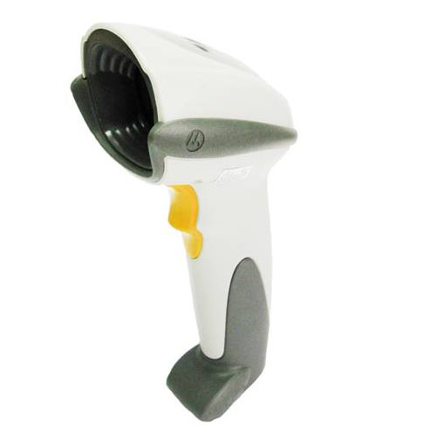
Способ 1: проверка с помощью сканера штрих-кода
Сканируем ФСМ (федеральная специальная марка)
Сканируем…
Рекомендуем использовать Image-сканеры, считывающие двумерный штрихкод PDF417. (Motorola DS4208, Honeywell (Metrologic) MS1690 Focus, Gryphon I GD4100 или аналоги)
Сканер должен позволять передавать данные через буфер обмена.
Средняя скорость проверки – 5 марок в минуту

Slide 5
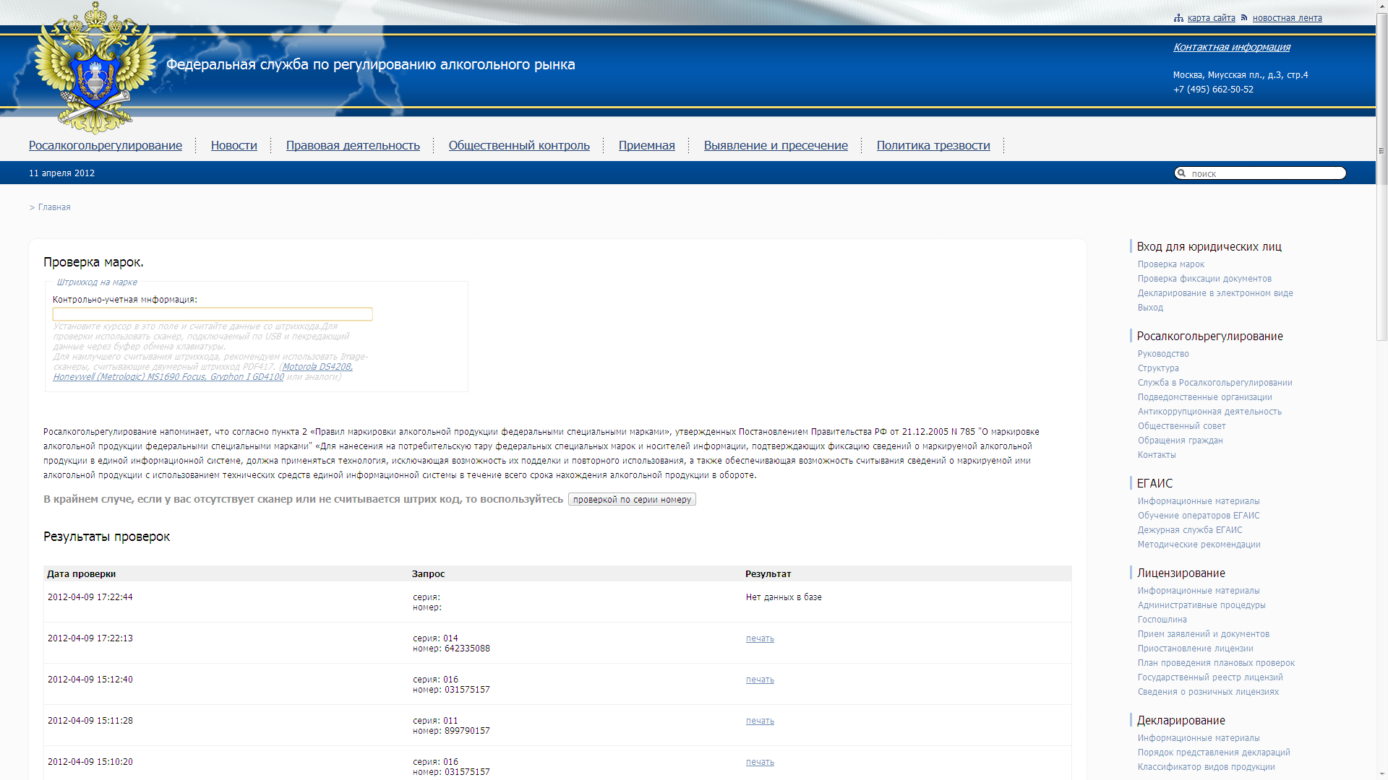
Способ 1: проверка с помощью сканера штрих-кода
Данные от сканера в поисковую систему заносятся автоматически
Данные со сканера

Slide 6
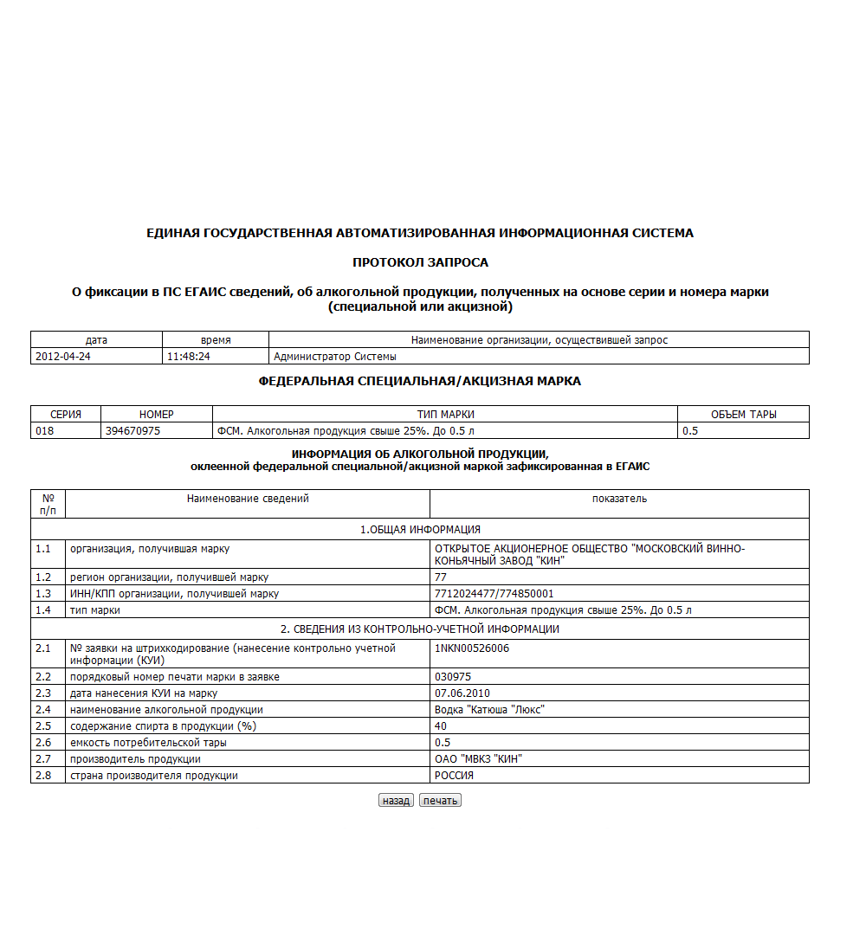
Способ 1: проверка с помощью сканера штрих-кода
Сверка контрольных данных из протокола с информацией на продукции
Данные соответствуют, проверка пройдена.
Продукция находится в легальном обороте

Slide 7
Способ 1: проверка с помощью сканера штрих-кода Сканируем ФСМ (федеральная специальная марка)
Сканируем…
Средняя скорость проверки – 5 марок в минуту

Slide 8
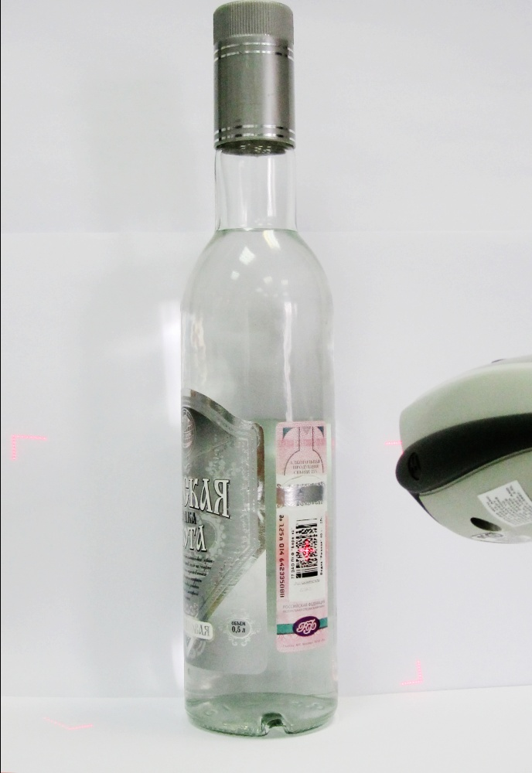
Способ 1: проверка с помощью сканера штрих-кода
Данные от сканера в поисковую систему заносятся автоматически
Данные со сканера

Slide 9
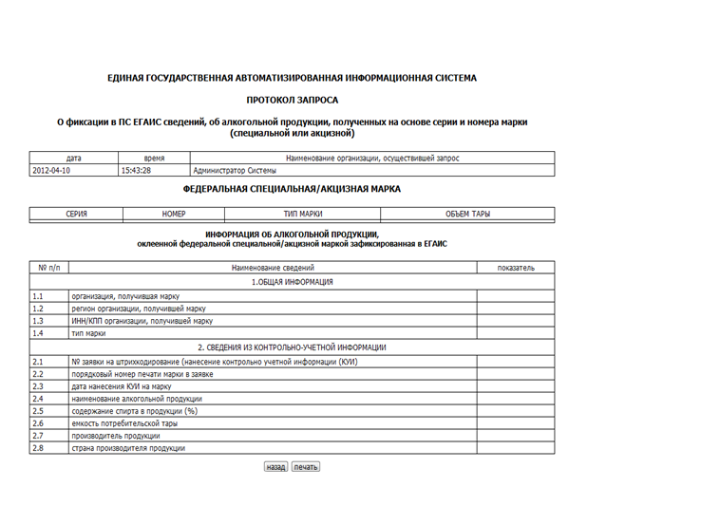
Способ 1: проверка с помощью сканера штрих-кода
Сверка контрольных данных из протокола с информацией на продукции
Данные марки не соответствуют.
Продукция находится в нелегальном обороте.

Slide 10
Способ второй:
проверка по серии и номеру

Slide 11
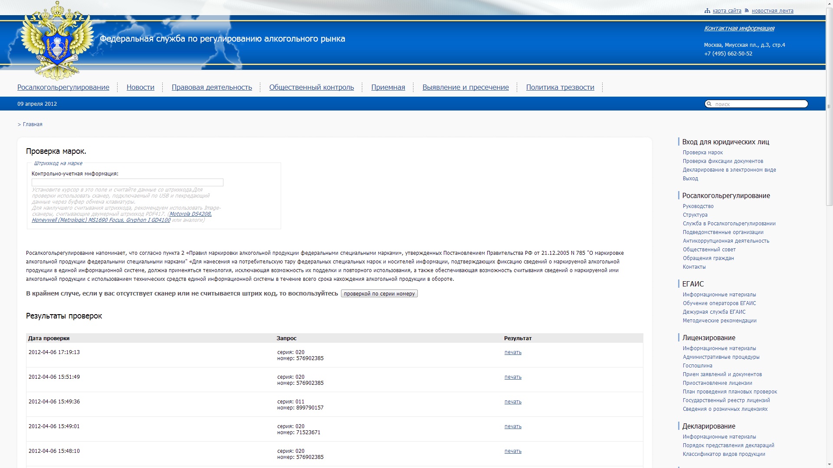
Способ 2: проверка по серии и номеру
Выбираем раздел «Проверка по серии и номеру»
Выбираем раздел
«Проверка по серии и номеру»
Выбираем раздел
«Проверка по серии и номеру»

Slide 12
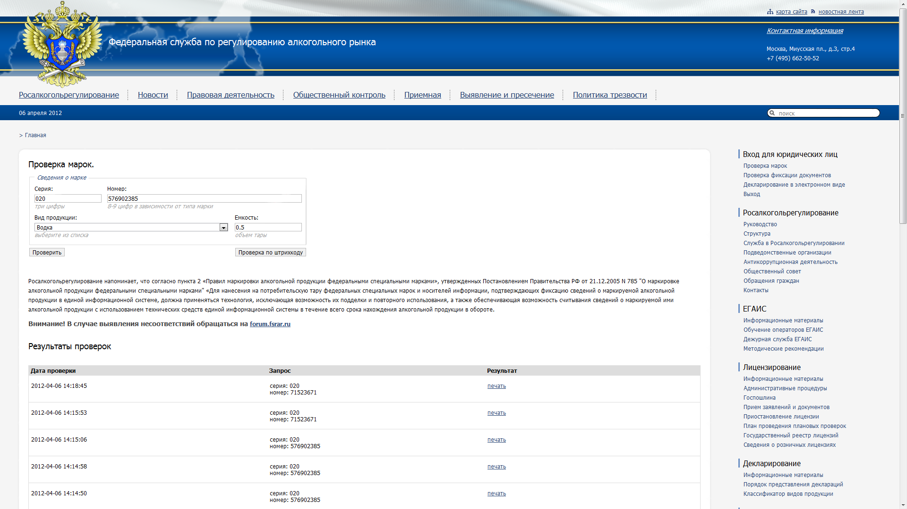
Способ 2: проверка по серии и номеру
Вводим данные ФСМ (федеральная специальная марка)
Средняя скорость проверки – 2 марки в минуту

Slide 13
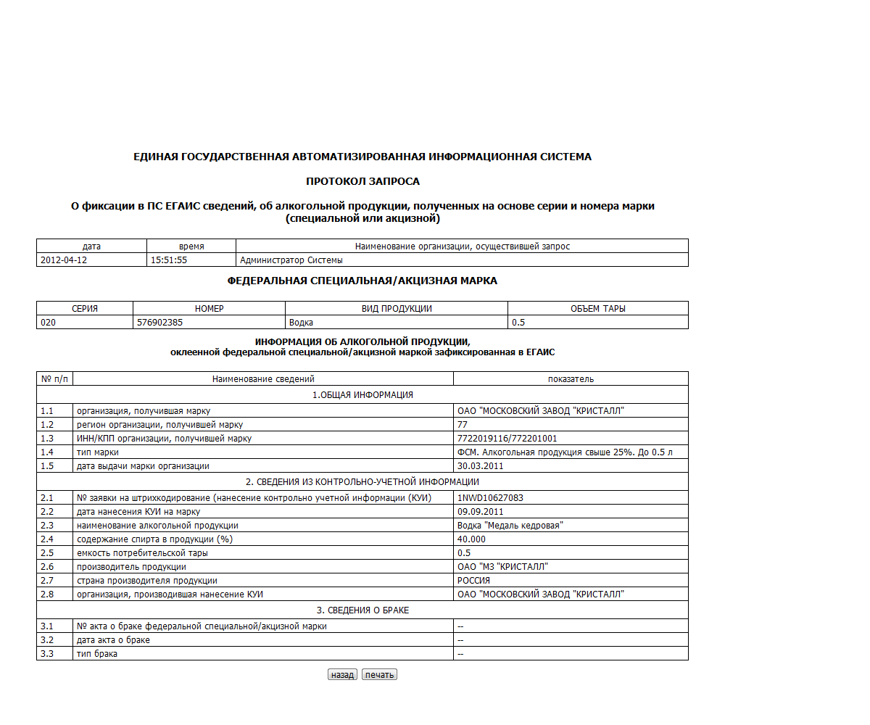
Способ 2: проверка по серии и номеру
Сверка контрольных данных из протокола
с информацией на продукции
Данные соответствуют, проверка пройдена.
Продукция находится в легальном обороте

Slide 14
Федеральная служба по регулированию алкогольных рынков
FSRAR.ru

